Slide 2
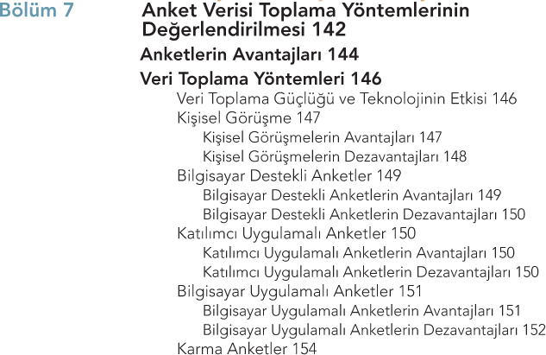

Slide 3
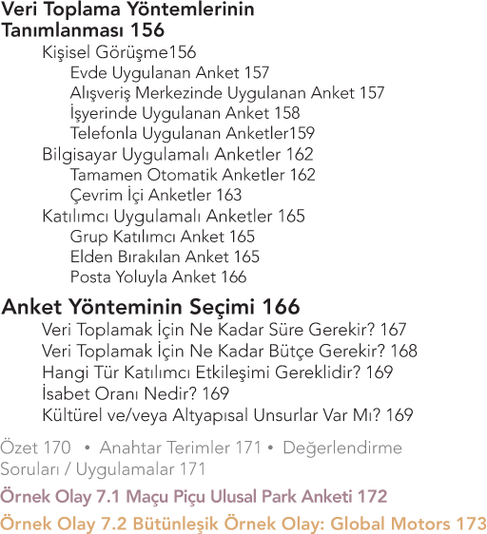

Slide 4
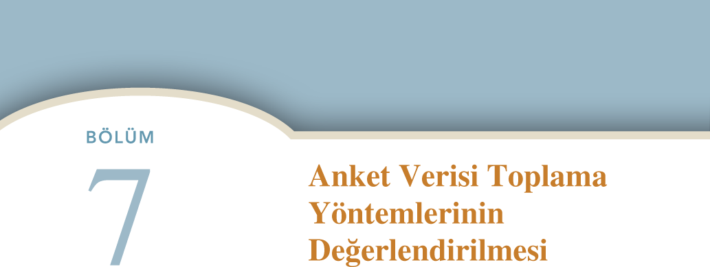

Slide 5
ÖĞRENME AMAÇLARI
Çeşitli veri toplama yöntemlerinin avantaj ve dezavantajlarını anlamak.
Kişisel görüşme, telefonla anket ve çevrim içi anketleri de kapsayan bilgisayar-uygulamalı anketler gibi farklı anket toplama yöntemleri ile ilgili bilgilenmek.

Slide 6
ÖĞRENME AMAÇLARI
Belirli bir anket yöntemini seçerken araştırmacıların göz önünde bulundurması gereken unsurları anlamak.

Slide 7
« NEREDEYİZ »
Aşama 6 » Veriye ulaşma yöntemlerinin belirlenmesi

Slide 8
Mobil Veri Toplama
Bölüm, anketlerin neden popüler ve avantajlı olduğu ile ilgili kısa bir tartışma ile başlamaktadır. Ardından, temel anket yöntemleri açıklanmaktadır:
(1) Kişisel görüşme
(2) Bilgisayar destekli anketler
(3) Bilgisayar uygulamalı anketler
(4) Katılımcı uygulamalı anketler
(5) Bazen “melez” olarak adlandırılan karma yöntem

Slide 9
Anketlerin Avantajları
Anket yönteminin temel avantajları standardizasyon,
uygulama kolaylığı, “görünmeyene” dokunma becerisi,
tablolama ve istatistiki analize uygunluk ve alt grup farklılıklarına karşı hassasiyettir.

Slide 10
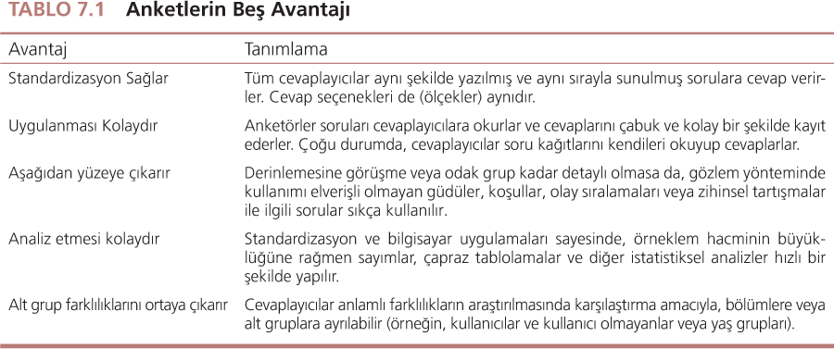

Slide 11
Veri Toplama Yöntemleri
VERİ TOPLAMA GÜÇLÜĞÜ VE TEKNOLOJİNİN ETKİSİ
Bu kısma başlamadan önce, pazarlama araştırması sürecinin veri toplama aşamasının büyük bir değişimin ortasında olduğu belirtilmelidir.

Slide 12
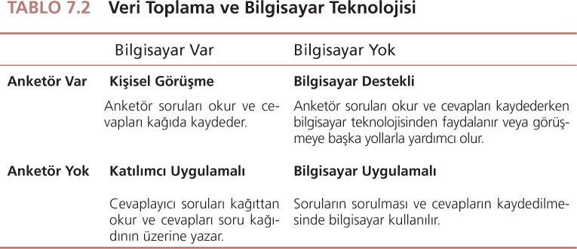

Slide 13
KİŞİSEL GÖRÜŞME
Bir kişisel görüşmede, anketör soruları yüz yüze veya telefonda cevaplayıcıya okur ve cevapları bilgisayar kullanmadan kaydeder.

Slide 14
Alt Başlıklar
Kişisel Görüşmelerin Avantajları
Kişisel Görüşmelerin Dezavantajları

Slide 15
BİLGİSAYAR DESTEKLİ ANKETLER
Bilgisayar destekli ankette teknoloji, anketörün yapacağı işi destekleyici rol oynar.

Slide 16
Alt Başlıklar
Bilgisayar Destekli Anketlerin Avantajları
Bilgisayar Destekli Anketlerin Dezavantajları

Slide 17
KATILIMCI UYGULAMALI ANKETLER
Katılımcı uygulamalı anketlerde, cevaplayıcı,
Görüşmeyi yöneten bir kişi veya bilgisayar olmadan
anketi kendi başına tamamlar.

Slide 18
Alt Başlıklar
Katılımcı Uygulamalı Anketlerin Avantajları
Katılımcı Uygulamalı Anketlerin Dezavantajları

Slide 19
BİLGİSAYAR UYGULAMALI ANKETLER
Bilgisayar uygulamalı ankette bilgisayar, soruların sorulması ve katılımcının cevaplarının kaydedilmesinde tamamlayıcı rol oynar.

Slide 20
Alt Başlıklar
Bilgisayar Uygulamalı Anketlerin Avantajları
Bilgisayar Uygulamalı Anketlerin Dezavantajları

Slide 21
KARMA ANKETLER
Bazen melez olarak da adlandırılan karma anket yöntemleri, birçok veri toplama yöntemini birlikte
kullanmaktadır.

Slide 22
Alt Başlıklar
Karma Anket Yönteminin Avantajları
Karma Anket Yönteminin Dezavantajları

Slide 23
Veri Toplama Yöntemlerinin Tanımlanması
Kişisel görüşme, katılımcı uygulamalı, bilgisayar destekli ve bilgisayar uygulamalı anketlerin olumlu ve olumsuz yönlerine değinildikten sonra, bu kısımda her yöntemde
kullanılan çeşitli görüşme teknikleri tanımlanmaktadır. Pazarlama araştırmacıları tarafından kullanılan görüşme teknikleri şunlardır:

Slide 24
Kişisel görüşme/bilgisayar destekli (eğer uygulama için bilgisayar kullanılıyorsa) anketler
1. Evde uygulanan anket
2. Alışveriş merkezinde uygulanan anket
3. İş yerinde uygulanan anket
4. Telefonla uygulanan anket

Slide 25
Bilgisayar uygulamalı anketler:
5. Tamamen otomatik anketler
6. Çevrim içi anketler
Katılımcı Uygulamalı Anketler
7. Grup katılımcı anket
8. Elden bırakılan anket
9. Postayla anket

Slide 26
Anket Yönteminin Seçimi
Veri toplama yöntemini seçmede, araştırmacı maliyet,
zaman ve diğer unsurlara karşı kaliteyi dengeler.

Slide 27
Yeni veri toplama yöntemleri ortaya çıkmıştır ve var olan metotlardaki gelişmeler de devam etmektedir. Bu nedenle araştırmacı sürekli olarak veri toplama yöntemleriyle ilgili bilgisini güncellemelidir. Yine de, zaman, maliyet, katılımcıların etkileşim düzeyi, sahiplik oranı ve özel durumlar veri toplama yönteminin seçiminde öncelikli olarak göz önünde bulundurulması gereken unsurlardır.

Slide 28
Alt Başlıklar
VERİ TOPLAMAK İÇİN NE KADAR SÜRE GEREKİR?
VERİ TOPLAMAK İÇİN NE KADAR BÜTÇE GEREKİR?

Slide 29
Alt Başlıklar
HANGİ TÜR KATILIMCI ETKİLEŞİMİ GEREKLİDİR?
İSABET ORANI NEDİR?
KÜLTÜREL VE/VEYA ALTYAPISAL UNSURLAR VAR MI?

Slide 30
ÖZET
Bölüm özetini kitabınızda bölüm sonlarında bulabilirsiniz.

